Slide 1
Ιατρική Απεικόνιση ΙΙΙ (Θ)
Ανοικτά Ακαδημαϊκά Μαθήματα στο ΤΕΙ Αθήνας
Ενότητα 9: Δόση Ακτινοβολίας στην Υπολογιστική Τομογραφία
Γεωργία Οικονόμου, Αναπληρώτρια Καθηγήτρια
Τμήμα Ραδιολογίας - Ακτινολογίας
Το περιεχόμενο του μαθήματος διατίθεται με άδεια Creative Commons εκτός και αν αναφέρεται διαφορετικά | Το έργο υλοποιείται στο πλαίσιο του Επιχειρησιακού Προγράμματος «Εκπαίδευση και Δια Βίου Μάθηση» και συγχρηματοδοτείται από την Ευρωπαϊκή Ένωση (Ευρωπαϊκό Κοινωνικό Ταμείο) και από εθνικούς πόρους.

Slide 2
Ακτινολογική έκθεση
Περιγράφει τη δυνατότητα ιονισμού του αέρα
μονάδα το Roentgen (R); 1 R = 0.000258 C/kg air.
Η ποσότητα της ακτινοβολίας που παράγει φορτίο = 2.580 × 10⁻⁴ C ανά μονάδα μαζης (kilograms) αέρα υπό κανονικές συνθήκες.
Μετράται με θάλαμο ιονισμού και ηλεκτρόμετρο
Περιγράφει την ποσότητα ιονισμού αλλά δεν μετρά πόση ενέργεια απορροφάται από τους ιστούς
November 2002 RadioGraphics, 22, 1541-1553

Slide 3
Ακτινολογική δόση Absorbed Radiation Dose
Περιγράφει την ποσότητα ακτινοβολίας που απορροφάται ανά μονάδα μάζας
Μονάδα το gray (1 Gy = 1 J/kg) ή το
rad (1 rad = 100 erg/g).
100 rad = 1 Gy.
Περιγράφει πόση από την ενέργεια της ιονίζουσας ακτινοβολίας έχει απορροφηθεί σε μικρό όγκο γύρω από ένα σημείο
Δεν περιγράφει που έχει απορροφηθεί
Δεν αντανακλά τη σχετική ευαισθησία των ιστών

Slide 4
Ισοδύναμη δόση - Effective Dose
Λαμβάνει υπόψη τον τύπο του ιστού που έχει απορροφήσει τη δόση και προσπαθεί να αποδώσει τη δόση που απορροφήθηκε αναφορικά προς τα στοχαστικά της αποτελέσματα
Χρησιμοποιεί συντελεστές επιβάρυνσης που ποικίλουν ανάλογα με την ακτινοευαισθησία των ιστών
Οι συντελεστές επιβάρυνσης για κάθε όργανο έχουν καθορισθεί στην 60^{η} έκδοση της International Commission on Radiological Protection (ICRP)
Μετράται σε Sievert (Sv) ή rem.
100 rem = 1 Sv.

Slide 5
Μέτρηση δόσης ακτινοβολίας στην CT
Λόγω γεωμετρίας και χρήσης η CT έχει δικούς της τρόπους μέτρησης της ακτινολογικής δόσης
Η έκθεση είναι συνεχής γύρω από τον ασθενή και όχι προβολική
Γίνονται πολλαπλές εκθέσεις κατά μήκος του ασθενούς για να καλυφθεί η απαραίτητη ανατομία
Επιπλέον επαναλαμβανόμενες σαρώσεις

Slide 6
Διαφοροποιήσεις δόσης εντός της τομής 1/3
Στην προβολική ακτινογράφηση η λυχνία βρίσκεται σε μια θέση και η δόση στο δέρμα από την πλευρά της εισόδου της ακτινοβολίας είναι πολύ υψηλότερη από τη δόση εξόδου
Αντίθετα στην αξονική τομογραφία με περιστροφή της λυχνίας 360° παρατηρείται περιστροφικά συμμετρική διαβάθμιση της ακτινοβολίας στον ασθενή δηλαδή σε ένα στρογγυλό ομοίωμα όλα τα σημεία με συγκεκριμένη απόσταση από το κέντρο δέχονται σχεδόν την ίδια δόση ακτινοβολίας
Υπάρχει όμως διαβάθμιση της δόσης από την περιφέρεια προς το κέντρο

Slide 7
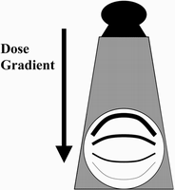
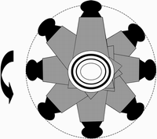
Διαφοροποιήσεις δόσης εντός της τομής 2/3
Η διαβάθμιση της δόσης από το κέντρο προς την περιφέρεια εξαρτάται από διάφορες παραμέτρους
Μέγεθος αντικειμένου
Φάσμα δέσμης
Εξασθένηση από τον ιστό
medicine.uottawa.ca

Slide 8
Διαφοροποιήσεις δόσης εντός της τομής 3/3
Η έκταση των διαφορών στη δόση ακτινοβολίας από το κέντρο στην περιφέρεια εξαρτάται από το μέγεθος του ανατομικού θέματος που επηρεάζει και τη δόση ακτινοβολίας που απορροφάται

Slide 9
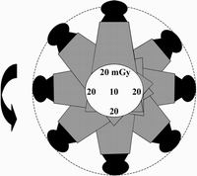
Μεγάλο ανατομικό θέμα
Χαρακτηριστικές δόσεις σε ομοίωμα σώματος διαμέτρου 32-cm από CT με μια σειρά ανιχνευτών.
Τιμές που μετρώνται στην περιφέρεια (1 cm κάτω από την επιφάνεια) δείχνουν διαβάθμιση 2:1 από την περιφέρεια προς το κέντρο
Τεχνικές παράμετροι: 120 kVp, 280 mA, 1-sec περιστροφή (280 mAs), 10-mm πάχος τομής.
medicine.uottawa.ca

Slide 10
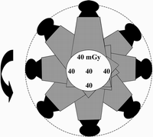
Μικρό ανατομικό θέμα
Χαρακτηριστικές δόσεις σε ομοίωμα κεφαλής διαμέτρου
16-cm από CT με μια σειρά ανιχνευτών.
Τιμές που μετρώνται στην περιφέρεια (1 cm κάτω από την επιφάνεια) δείχνουν ομοιόμορφη, χωρίς διαβάθμιση κατανομή από την περιφέρεια προς το κέντρο
Τεχνικές παράμετροι: 120 kVp, 300 mA, 1-sec περιστροφή (300 mAs), and 5-mm πάχος τομής.
medicine.uottawa.ca

Slide 11
Μεταβολές στον διαμήκη άξονα -Ζ
Εκτός από τις διαβαθμίσεις μέσα στην κάθε τομή παρατηρούνται διαβαθμίσεις και κατά μήκος του ασθενούς ή του ομοιώματος, στον άξονα - Ζ
Πρόκειται για την κατανομή της δόσης κατά μήκος του ασθενούς που οφείλεται σε μία κίνηση (δηλαδή μια πλήρη περιστροφή της λυχνίας σε μια θέση του)
Η δόση της τομής όμως επιδρά και εκατέρωθεν της τομής επειδή
δεν υπάρχει ιδανικός περιορισμός διαφραγμάτων και
παράγεται ακτινοβολία σκέδασης μέσα στον ασθενή
Όταν γίνονται πολλαπλές διαδοχικές τομές οι εκτός τομής δόσεις ακτινοβολίας προστίθενται στην συνολική δόση

Slide 12
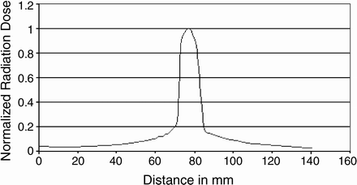
Το ιστόγραμμα της δόσης από μια πλήρη περιστροφή της λυχνίας στο ισόκεντρο (άξονας –Ζ)

Slide 13
Ισόκεντρο είναι ο χώρος από τον οποίο περνά η κεντρική ακτίνα της ακτινολογικής δέσμης
Στην ΑΤ συμπίπτει με τον άξονα περιστροφής της λυχνίας και βρίσκεται στο κέντρο του ανοίγματος του gantry.

Slide 14
Επομένως η δόση ακτινοβολίας σε μια τομή είναι το άθροισμα της πρωτογενούς δόσης στην τομή (όταν αυτή διενεργείται) μαζί με τη δόση που απορροφάται από την συγκεκριμένη τομή όταν γίνονται οι γειτονικές τομές
Η έκταση της επιπλέον δόσης εξαρτάται από:
την απόσταση μεταξύ των τομών,
το πάχος και
το σχήμα της ακτινολογικής δέσμης

Slide 15
Multiple Scan Average Dose (MSAD)
Από τους πρώτους δείκτες
Δεν χρησιμοποιείται πλέον

Slide 16
Computed Tomography Dose Index (CTDI)
Ορίζεται ως η ομοιόμορφη δόση σε αναφορά με το πάχος τομής που παράγεται από 14 συνεχείς τομές

Slide 17
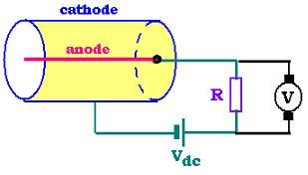
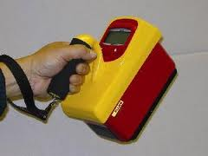
Θάλαμος ιονισμού
Μετρούν ακτινοβολία >10 keV
Περιέχουν αέρα
Πρόκειται για κλειστούς κυλίνδρους με ένα κεντρικό ηλκετρόδιο (άνοδο) και με περιφερικό ηλεκτρόδιο (κάθοδο) τον ίδιο τον κύλινδρο. Στα άκρα τους εφαρμόζεται διαφορά δυναμικού
Η ακτινοβολία προκαλεί ιονισμό στον αέρα και τα ηλεκτρόνια έλκονται από την άνοδο
Μετρούν τον πρωτογενή ιονισμό

Slide 18
CTDI₁₀₀
Δημιουργήθηκε για να ξεπεράσει τους περιορισμούς του προηγούμενου δείκτη
Υπολογίζει τη δόση που παράγεται σε θάλαμο ιονισμού από ακτινοβόληση μήκους 100 χιλ. ανεξάρτητα από το πάχος τομής

Slide 19
CTDI₁₀₀
Μπορεί να μετρηθεί στο κέντρο και την περιφέρεια του ομοιώματος ώστε να φανούν οι διακυμάνσεις εντός τομής

Slide 20
CTDI_{w}
Εξισορροπεί τις διαβαθμίσεις μεταξύ κέντρου και περιφέρειας εντός τομής

Slide 21
CTDI_{vol}
Το συνολικό πάχος της ακτινολογικής δέσμης (N και T)
Μετακίνηση του τραπεζιού ανά περιστροφή ή η απόσταση μεταξύ λήψεων σε στατικές λήψεις

Slide 22
Τα ομοιώματα δεν μπορούν να ανταποκριθούν παρά μόνο μερικά στην πραγματικότητα
Πρόκειται για δείκτες και όχι για ακριβείς μετρήσεις έκθεσης του ασθενούς
Παρόλο που οι μετρήσεις στα ομοιώματα αντανακλούν ότι γίνεται στην πραγματικότητα δεν υπάρχει αντιστοιχία προς τις διαφορές ευαισθησίας των ιστών

Slide 23
Ο δείκτης CTDI₁₀₀ χρησιμοποιεί τον παράγοντα f του αέρα για να μετατρέψει την έκθεση στον αέρα σε απορροφούμενη δόση, αλλά οι f των ιστών είναι διαφορετικοί μεταξύ τους.
Ο παράγοντας f (rad / roentgen) καθορίζεται από το λόγο του συντελεστή απορρόφησης ενέργειας της μάζας προς αυτόν του αέρα
Ο συντελεστής απορρόφησης ενέργειας της μάζας εξαρτάται από τον ιστό και από την ενέργεια της δέσμης (kV) ιδιαίτερα στις ενέργειες που χρησιμοποιούνται στην αξονική τομογραφία.

Slide 24
Dose Length Product (DLP)
Είναι το CTDI_{vol} πολλαπλασιασμένο με το μήκος της σάρωσης σε εκατοστά
Μονάδα milligray - centimeters

Slide 25
Παράγοντες που επηρεάζουν τη δόση ακτινοβολίας στην ΑΤ
Άμεση επίδραση
kilovolt peak
Milliamperes
Χρόνος περιστροφής ή έκθεσης
Πάχος τομής
Πάχος θέματος
Pitch
Τεχνικές μείωσης της δόσης
Απόσταση λυχνία – ισόκεντρο
Έμμεση επίδραση
Επηρεάζουν την ποιότητα της εικόνας και μπορούν έμμεσα να οδηγήσουν σε αύξηση της δόσης π.χ. αλγόριθμος ανασύνθεσης

Slide 26
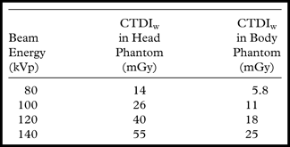
Ενέργεια της δέσμης kVp
Επιλέγεται από τον ΤΑ
Επηρεάζεται από τα φίλτρα
Όταν αυξάνονται τα kV αυξάνεται και η δόση
Από τα 120 στα 140 περίπου 35% αύξηση
Θυμηθείτε ότι για τα ίδια mAs μια δέσμη υψηλών kVp περιέχει και μεγαλύτερο αριθμό φωτονίων

Slide 27
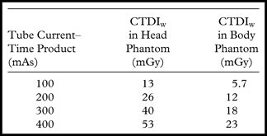
Ποσότητα δέσμης
Αύξηση των mAs αυξάνει γραμμικά τη δόση ακτινοβολίας όταν όλες οι άλλες παράμετροι διατηρούνται σταθερές
effective mAs = mA Χ time/pitch
Όταν δίνεται το effmAs τότε οι μεταβολές της μιας παραμέτρου αντισταθμίζονται αυτόματα από μεταβολή της άλλης ώστε το effmAs να διατηρηθεί σταθερό

Slide 28
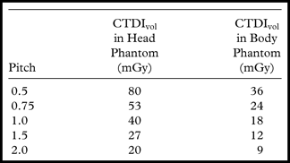
Βήμα της έλικας - Pitch
Μετακίνηση τραπεζιού σε μια περιστροφή 360° / συνολικό πάχος της δέσμης
Καθώς αυξάνεται το pitch κάθε σημείο δέχεται την επίδραση της δέσμης για μικρότερο χρόνο
CTDI_{vol} το μόνο που λαμβάνει υπόψη το pitch
Σε ελικοειδή ΥΤ
μιας τομής

Slide 29
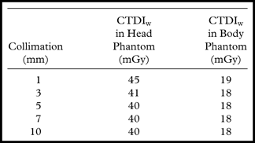
Πάχος -Ελικοειδής ΥΤ μονής τομής
Το πάχος τομής επηρεάζει άμεσα και έμμεσα τη δόση
Για κάθε τομή με όλες τις άλλες παραμέτρους σταθερές, όσο παχύτερη είναι η τομή τόσο περισσότερα φωτόνια θα διαπεράσουν τον ασθενή. Όμως:
Η έκθεση και η απορροφούμενη δόση ορίζονται με βάση τη μονάδα μάζας, επομένως με παχύτερη τομή περισσότερα φωτόνια διαπερνούν αλλά και περισσότερη μάζα ακτινοβολείται από ότι σε λεπτότερη τομή, επομένως οι δόσεις μπορεί να είναι περίπου ισοδύναμες
Φαίνεται όμως ότι υπάρχει μεγαλύτερη επικάλυψη δόσης εκτός του επιπέδου τομής όταν οι τομές είναι πιο λεπτές
Δόση σε ελικοειδή ΥΤ μιας τομής όταν μεταβάλλεται μόνο το πάχος

Slide 30
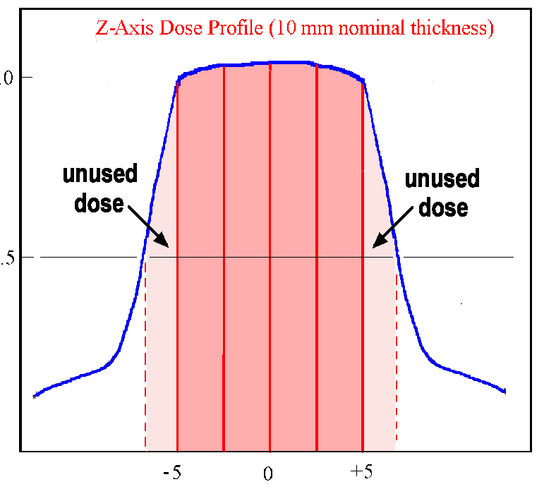
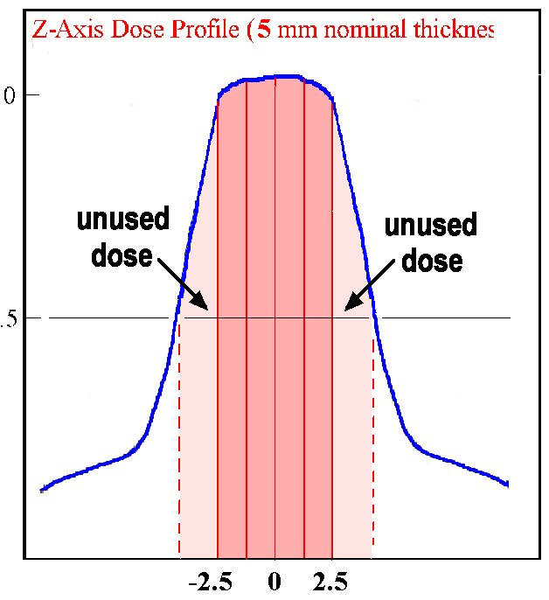
Dose Efficiency vs Slice Thickness

Slide 31
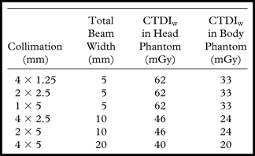
Πάχος – Πολυτομικοί ΑΤ
Η δόση εξαρτάται από το πάχος της δέσμης και όχι από το πάχος ανασύνθεσης των τομών και μπορεί να φθάνει η διαφορά έως 50% αυξάνοντας για μικρότερο πάχος τομής
για ανασύνθεση 5-mm-πάχους
4 × 1.25 mm (5-mm πάχος δέσμης),
4 × 2.5 mm (10-mm πάχος δέσμης), και
4 × 5 mm (20-mm πάχος δέσμης)

Slide 32
Μέγεθος θέματος
Το μικρότερο θέμα (στις προηγούμενες περιπτώσεις ομοίωμα) απορροφά πάντα μεγαλύτερη δόση (με όλους τους άλλους παράγοντες σταθερούς)
Αυτό έχει μεγάλη σημασία για τους παιδιατρικούς ασθενείς
Αυτό συμβαίνει επειδή το σώμα εκτείθεται και στην εισερχόμενη και στην εξερχόμενη δέσμη καθώς η λυχνία περιστρέφεται και
Η δόση εξόδου έχει εξασθενήσει πολύ λιγότερο στο μικρόσωμο ασθενή με αποτέλεσμα ομοιόμορφα υψηλή δόση σε όλο το ανατομικό θέμα
Εξ ού και οι μεγάλες συζητήσεις για περιορισμό της δόσης στα πρωτόκολλα για παιδιά.

Slide 33
Δυνατότητες περιορισμού δόσης
Μεταβολή των mA ανάλογα με την υπολογισμένη εξασθένηση σε συγκεκριμένη θέση
Τα mΑ ρυθμίζονται σε μια μέγιστη τιμή και μπορούν να μειωθούν όταν υπάρχει πληροφορία ότι μια περιοχή απορροφά λιγότερη δέσμη από τη μέγιστη αναμενόμενη τιμή.
Στηρίζεται στη χρήση προσθιοπίσθιου και πλάγιου τοπογραμμάτων. Από αυτά προγραμματίζεται η διαφοροποίηση των mA κατά μήκος του ασθενούς κατά τη διάρκεια της περιστροφής της λυχνίας.
Δυνατότητες διόρθωσης σε πραγματικό χρόνο των mA

Slide 34
Έμμεσες επιδράσεις στη δόση ακτινοβολίας
Πάχος τομής
Οι λεπτότερες τομές έχουν εμφανή θόρυβο (δηλ. τη σταθερά απόκλιση του HU) επειδή το σήμα είναι χαμηλό
Θόρυβος = 1/√T, T = πάχος τομής
Θόρυβος τομής 10-mm = θόρυβο 1-mm πάχους / 3.2
Αντιστάθμιση του θορύβου στις λεπτές τομές με αύξηση των mAs και / ή των kV
Αλγόριθμος ανασύνθεσης
Ο θόρυβος αυξάνεται με τη χρήση αλγορίθμων υψηλής ευκρίνειας – οστών
Επομένως το είδος του αλγόριθμου μπορεί έμμεσα να οδηγήσει σε αύξηση δόσης για αντιστάθμιση του θορύβου

Slide 35
Τρόποι μείωσης της δόσης

Slide 36
Μείωση των Milliamper-Seconds
Μείωση κατά 50% μειώνει επίσης τη δόση κατά το ίδιο ποσοστό, αλλά αυξάνει το θόρυβο κατά 41% (1/√ 2 = 1.41).
Ανάλογα με τις κλινικές απαιτήσεις η μεταβολή του θορύβου μπορεί να είναι αποδεκτή ή μη
πχ. στον πνεύμονα (υψηλό φυσικό contrast βλάβης – πνεύμονα) η παρουσία θορύβου δεν είναι όσο σημαντική είναι στο ήπαρ (χαμηλό φυσικό contrast βλάβης - ήπατος)

Slide 37
Αύξηση Pitch
Μειώνει τη δόση στον ασθενή (όταν όλες οι άλλες παράμετροι διατηρούνται σταθερές)
Όμως αυξάνει το πραγματικό πάχος τομής που οδηγεί σε μερική επικάλυψη εντός του voxel (partial volume averaging) που με τη σειρά του μπορεί να μειώσει το contrast μεταξύ βλάβης και περιβάλλοντος.

Slide 38
Μεταβολή των Milliamper-Seconds με το μέγεθος του ασθενούς
Η ποιότητα της εικόνας βελτιώνεται με την αύξηση της δόσης, σε αντίθεση με ότι συμβαίνει στην α/α (υπερέκθεση)
Αυτό εάν δεν ελεγχθεί οδηγεί σε υψηλές δόσεις ασθενούς, υψηλότερες από αυτές που είναι επαρκείς για διάγνωση
Προσπάθεια ανάπτυξης μεθόδων που θα λαμβάνουν υπόψη τη σωματοδομή (μέγεθος και βάρος) για τη ρύθμιση της δόσης.
Έχουν αναπτυχθεί ανάλογοι πίνακες έκθεσης (mAs)

Slide 39
Μείωση των kVp
Οδηγεί σε μείωση δόσης και αύξηση του θορύβου
Επίσης οδηγεί σε μεταβολές της ΣΑ
Από το δείκτη CTDI₁₀₀ (όχι από τον CTDI_{w}) φαίνεται ότι η διαβάθμιση της δόσης από την περιφέρεια στο κέντρο είναι μεγαλύτερη για τα χαμηλότερα kV που σημαίνει υψηλότερη δόση ακτινοβολίας στο δέρμα από τη χρήση χαμηλών kVp

Slide 40
Υπολογισμός της ισοδύναμης δόσης
Ισοδύναμη (effective) δόση = δόσεις σε όργανα που λαμβάνουν υπόψη την ευαισθησία κάθε οργάνου στην ακτινοβολία
Ο υπολογισμός γίνεται με διάφορους τρόπους σε ομοιώματα

Slide 41
Γραμμές θορύβου 1/2
Η απεικόνιση του θορύβου προσανατολίζεται κατά μήκος της υψηλότερης απορρόφησης γιατί στην κατεύθυνση αυτή μόνο μικρός αριθμός φωτονίων φθάνει στον ανιχνευτή
Απεικονίζεται με γραμμώσεις όταν η απορρόφηση είναι διαφορετική στην πρόσθια και πλάγια κατεύθυνση (πχ ώμοι και πύελος)
Με χρήση σταθερού mA για την πλάγια θέση ο ασθενής θα λάβει υψηλότερη από την απαιτούμενη δόση για ικανοποιητική απεικόνιση στην πρόσθια κατεύθυνση
Το ίδιο ισχύει και για διαφορές στον επιμήκη άξονα –Ζ

Slide 42
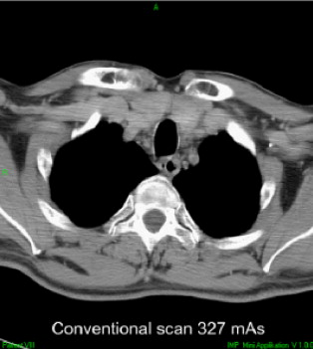
Γραμμές θορύβου 2/2
Γραμμές θορύβου στους ώμους
(photon starvation artifact)
European Journal of Radiology Volume 76, Issue 1, October 2010

Slide 43
Συστήματα AEC
Συστήματα αυτόματου ελέγχου της έκθεσης προσαρμόζουν τα mA ανάλογα με το πάχος του σώματος επιμήκως -Ζ, αλλά και εντός τομής ώστε να επιτύχουμε ανεκτά επίπεδα θορύβου και χαμηλότερες δόσεις
Υπάρχουν 3 μέθοδοι εφαρμογής
Με βάση το μέγεθος του ασθενούς
Περιστροφική
3-Δ

Slide 44
Μέγεθος ασθενούς και AEC
Στην ΥΤ ο ασθενής εκτίθεται σε εισερχόμενη και εξερχόμενη ακτινοβολία η οποία κατανέμεται ομοιογενέστερα και με μεγαλύτερη ένταση σε μικρόσωμους ασθενείς
Το σύστημα AEC προσαρμόζει τα mAs ανάλογα με τη συνολική σωματοδομή του ασθενούς. Είναι πολύ αποδοτικό σε παιδιά
Η δόση ακτινοβολίας στα παιδιά είναι πιο σημαντική από ότι στους ενηλίκους
Μειονέκτημα αυτής της επιλογής είναι ότι όλη η εξέταση γίνεται με σταθερά mAs ανεξάρτητα από τις μεταβολές στο πάχος κατά μήκος του ασθενούς ή εντός της τομής

Slide 45
Άξονας – Z και AEC 1/3
Η εξασθένηση της δέσμης μεταβάλλεται κατά μήκος του ασθενούς
Υψηλή στους ώμους
Χαμηλή στο θώρακα
Υψηλή στην κοιλιά
Με σταθερά mAs αυτό οδηγεί σε διαφορετικό ύψος θορύβου ανά επίπεδο
Ικανοποιητικό επίπεδο θορύβου για το θώρακα σημαίνει αυξημένο θόρυβο στους ώμους και την κοιλιά (μη αποδεκτό)
Ικανοποιητικό επίπεδο θορύβου στους ώμους σημαίνει αυξημένη δόση στο θώρακα
Z-axis AEC ρυθμίζει το ρεύμα ανάλογα με την εξασθένηση όπως αυτή υπολογίζεται από το τοπόγραμμα, έτσι ώστε όλες οι εικόνες να εμφανίζουν σταθερό θόρυβο.
Μπορεί να μειώσει τη δόση έως και 30%

Slide 46
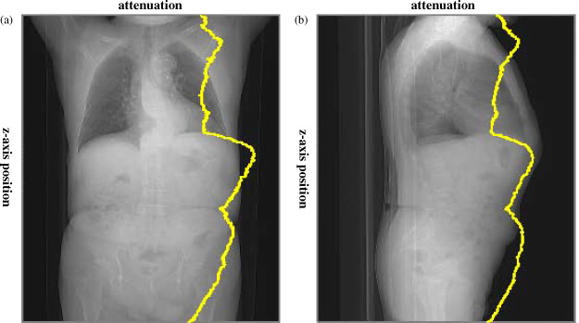
Άξονας – Z και AEC 2/3
Εξασθένηση υπολογιζόμενη στον επιμήκη άξονα –Ζ , στο πρόσθιο και πλάγιο τοπόγραμμα.

Slide 47
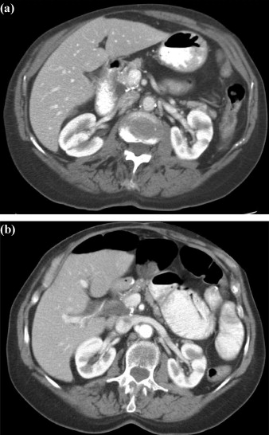
Άξονας – Z και AEC 3/3
Εικόνες στο επίπεδο της πύλης των νεφρών με
α) σταθερό mAs και
b) Z-axis AEC
Οι εικόνες ελήφθησαν σε διαφορετική εξέταση και θεωρούνται ικανοποιητικές.

Slide 48
Περιστροφικό AEC
Το mAs τροποποιείται καθώς η λυχνία περιστρέφεται γύρω από τον ασθενή. Στις γωνίες (θέσεις της λυχνίας) που αυξάνεται η απορρόφηση αυξάνεται αυτόματα και το mAs
Η τροποποίηση βασίζεται σε:
μέτρηση που γίνεται στην αμέσως προηγούμενη τομή ή
σε υπολογισμούς από το τοπόγραμμα (πρόσθιο και πλάγιο)
Μείωση 20-30%

Slide 49
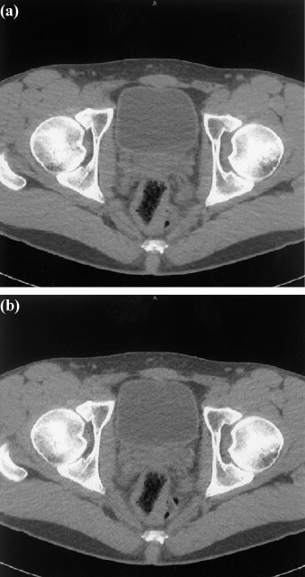
Εικόνες στην πύελο (a) χωρίς και (b) με περιστροφικό AEC.
Η δόση στο
β = 27% < α.

Slide 50
3D-AEC
Συνδυασμός περιστροφικού και κατά μήκος –Ζ AEC με ακόμα καλύτερα αποτελέσματα
Όλοι οι σύγχρονοι ΑΤ το διαθέτουν

Slide 51
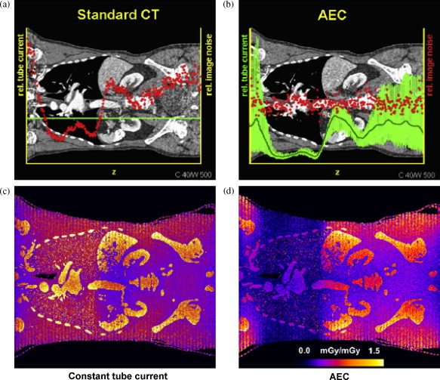
ejradiology.com

Slide 52
3D-AEC στο θώρακα και στην κοιλιά
(a) στεφανιαία ανασύνθεση από ΑΤ που έγινε με σταθερό ρεύμα (πράσινη γραμμή) και ο επακόλουθος θόρυβος (κόκκινη γραμμή)
(b) ανασύνθεση στεφανιαία από τομή με 3D-AEC
Η παχιά πράσινη γραμμή είναι το μέσο ρεύμα στο Ζ-άξονα και η λεπτή πράσινη γραμμή η μεταβολή του ρεύματος σε όλες τις θέσεις στο Ζ- άξονα ανάλογα με το πάχος του ασθενούς στο εγκάρσιο επίπεδο.
Ο θόρυβος της εικόνας είναι σχετικά σταθερός σε όλες τις θέσεις στο Ζ- άξονα
(c) η κατανομή της δόσης δείχνει ότι οι πνεύμονες υπερεκτίθενται με το σταθερό ρεύμα σε σύγκριση με το (d) 3D-AEC

Slide 53
Μείωση της δόσης στην ΑΤ καρδιάς
Εφαρμόζεται σε ασθενείς με μέσο κίνδυνο στεφανιαίας νόσου και σε ασθενείς με οξύ προκάρδιο άλγος
Έως 20 mSv χωρίς τις ειδικές τεχνικές (ΑΤ κοιλίας 14 mSv, αγγειογραφία θώρακος 15 mSv)
Απαιτεί λεπτές τομές 0.5–0.625 mm για την ανάδειξη των μικρών κλάδων των στεφανιαίων αγγείων και χαμηλό pitch
Απαιτεί υψηλή ταχύτητα περιστροφής για «ακίνητη καρδιά» (0.3–0.35 s ανά περιστροφή)
Λήψη δεδομένων σε όλη τη διάρκεια του καρδιακού κύκλου ενώ μόνο τα δεδομένα της διαστολικής φάσης είναι χρήσιμα στη στεφανιογραφία.
Τα συνολικά δεδομένα παρέχουν λειτουργικές πληροφορίες
Κλάσμα εξώθησης
Κίνηση του καρδιακού τοιχώματος

Slide 54
Διαφορετικοί τρόποι συγχρονισμού προς το ΗΚΓ 1/2
Αναδρομικός ΗΚΓ συγχρονισμός
Τα δεδομένα λαμβάνονται συνεχώς
Το παράθυρο ανασύνθεσης επιλέγεται εκ των υστέρων στη μέση του διαστολικού χρόνου
Προοπτικός συγχρονισμός με διαμόρφωση του mA (PECMTC).
Το ρεύμα ρυθμίζεται από το ΗΚΓ ώστε να έχει συγκεκριμένη τιμή στο μέσον της διαστολής και μόνο στο 25% κατά τον υπόλοιπο καρδιακό κύκλο
Το παράθυρο ανασύνθεσης στο μέσο της διαστολής

Slide 55
Διαφορετικοί τρόποι συγχρονισμού προς το ΗΚΓ 2/2
Προοπτικός συγχρονισμός με ΗΚΓ (PEGAS).
Το ρεύμα εφαρμόζεται μόνο κατά τη μεσοδιαστολή με βάση το ΗΚΓ
Ανάλογα με το ρυθμό της καρδιάς το τραπέζι μετακινείται είτε πριν από το επόμενο κύμα R ή στον επόμενο χτύπο
τεχνική “step and shoot”
Δεν καταγράφονται στοιχεία σε όλη τη διάρκεια του καρδιακού κύκλου

Slide 56
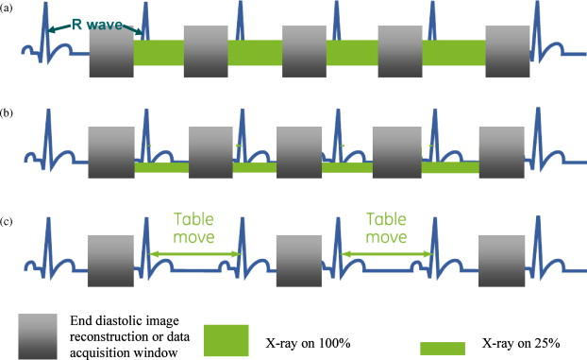
ejradiology.com

Slide 57
Prospective electrocardiogram correlated modulation of tube current (PECMTC)
Στο τέλος της διαστολής τα στεφανιαία αγγεία υφίστανται τη μικρότερη επίδραση από την κίνηση της καρδιάς
Επομένως με μείωση του ρεύματος στον υπόλοιπο καρδιακό κύκλο μειώνεται η δόση στον ασθενή
Το ρεύμα επιλέγεται με τιμή 100% στη μεσοδιαστολή και μειώνεται στο 30% στον υπόλοιπο κύκλο
Τα στοιχεία με μειωμένο ρεύμα δεν επαρκούν για μελέτη αγγείων επιτρέπουν όμως την μελέτη της καρδιακής λειτουργίας
Σε πιο πρόσφατες μελέτες το ρεύμα εκτός μεσοδιαστολής μειώνεται στο 4% ή σβήνει με μείωση της δόσης κατά 25%

Slide 58
Prospective electrocardiogram gated axial scanning (PEGAS)
Έχουν εισαχθεί ΥΤ με μικρό χρόνο περιστροφής για να είναι δυνατή η εξέταση ασθενών με ρυθμό >60 ανά λεπτό
Αυτή η τεχνική απαιτεί μείωση του pitch που με τη σειρά του οδηγεί σε αύξηση της δόσης ακτινοβολίας
PEGAS συνδυάζονται
προοπτικός συγχρονισμός με το ΗΚΓ με εγκάρσιες τομές (pitch=0) που απομακρύνουν την αύξηση δόσης από επικαλυπτόμενη σάρωση στις διαδοχικές θέσεις της λυχνίας και
Προοπτικός συγχρονισμός με το ΗΚΓ όπότε ρεύμα εφαρμόζεται μόνο στη διαστολή
PECMTC μειώνει τη δόση κατά 25%,
PEGAS ακόμα περισσότερο κατά 68–78%
PEGAS απαιτεί σταθερό καρδιακό ρυθμό
Μόνο διαστολική εικόνα της καρδιάς, δεν είναι εφικτή η λειτουργική μελέτη

Slide 59
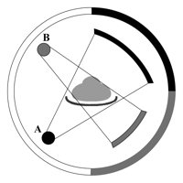
Dual source CT (DSCT) Αξονικός δύο πηγών
Ένας τρόπος μείωσης του χρόνου είναι η χρήση δύο ανεξάρτητα σετ λυχνιών/ ανιχνευτών που μειώνει το χρόνο κατά 50% SOMATOM Definition, Siemens Medical Solutions.
Τα δύο σετ σχηματίζουν γωνία 90°.
Φαίνεται ότι μπορεί να επιτευχθεί και μείωση δόσης με τον τρόπο αυτό αλλά χρειάζονται περαιτέρω μελέτες.

Slide 60
256- και 320-σειρές ανιχνευτών
Η χρήση περισσότερων ανιχνευτών επιτρέπει εγκάρσια εξέταση χωρίς την αναγκαία μετακίνηση της λυχνίας αφού σε μια περιστροφή καλύπτεται όλο το μήκος της καρδιάς
64τομών (4εκ) περίπου 3 περιστροφές μετακίνηση, ακόμα και με συγχρονισμό δημιουργούνται σκαλοπάτια
256 (Brilliance iCT, Philips Healthcare) και 320 (AquilionOne Dynamic Volume CT, Toshiba Medical Systems) χωρίς μετακίνηση
Μείωση της δόσης ακτινοβολίας κατά 50–65% από τη συμβατική CCAT
Ανάγκη για περαιτέρω μελέτες

Slide 61
Χρήση χαμηλότερου kVp
Η χρήση χαμηλών kVp έχει δύο πλεονεκτήματα:
Χαμηλότερη δόση
Αύξηση του contrast
Αύξηση του θορύβου με χαμηλά kVp και μεγάλο βάρος ασθενούς
Η χρήση 100kVp αντί για 120kVp δείχνουν αποδεκτή απεικόνιση των αγγείων με μείωση της δόσης κατά 30-50%
Το ίδιο ισχύει και για τα παιδιά και μικρόσωμους ασθενείς

Slide 62
Μείωση της δόσης με ειδικές μεθόδους ανασύνθεσης
adaptive statistical iterative reconstruction (ASIR)
model based iterative reconstruction (MBIR)
iterative reconstruction in image space (IRIS)
adaptive iterative dose reduction (IARD)
Χρήση διαφορετικών μεθόδων παραγωγής εικόνας αντί για την παραδοσιακή οπισθοπροβολή
Αναμενόμενη μείωση δόσης 30-60%

Slide 63
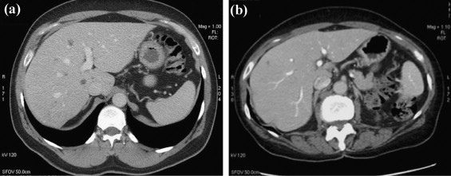
Σύγκριση εικόνων που έγιναν με (a) οπισθοπροβολή και (b) ASIR σε διαφορετκούς αξονικούς
dose length product στην ASIR study (b) 35% < από την (α) οπισθοπροβολή FBP
η εικόνα ASIR έχει και χαμηλότερο θόρυβο

Slide 64
Overscanning - Overbeaming

Slide 65
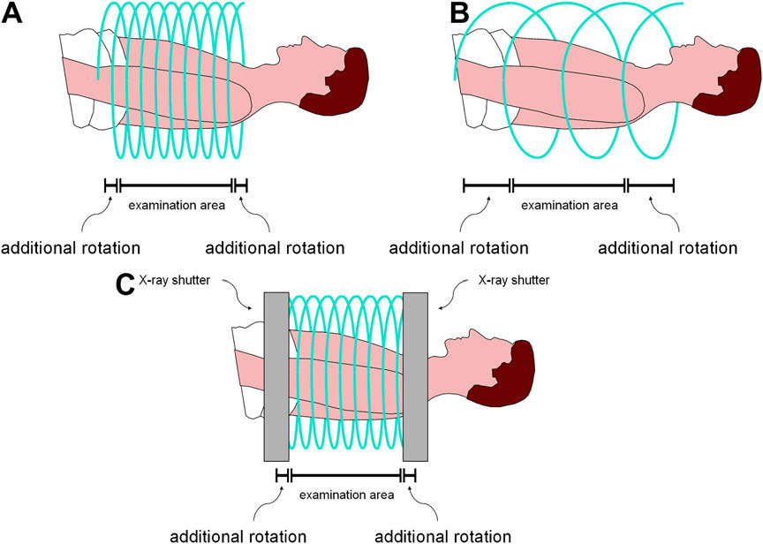
Περιοχή εξέτασης- ακτινοβόλησης overranging/overscanning
½ στροφής δεδομένα για την ανακατασκευή της πρώτης και της τελευταίας τομής

Slide 66
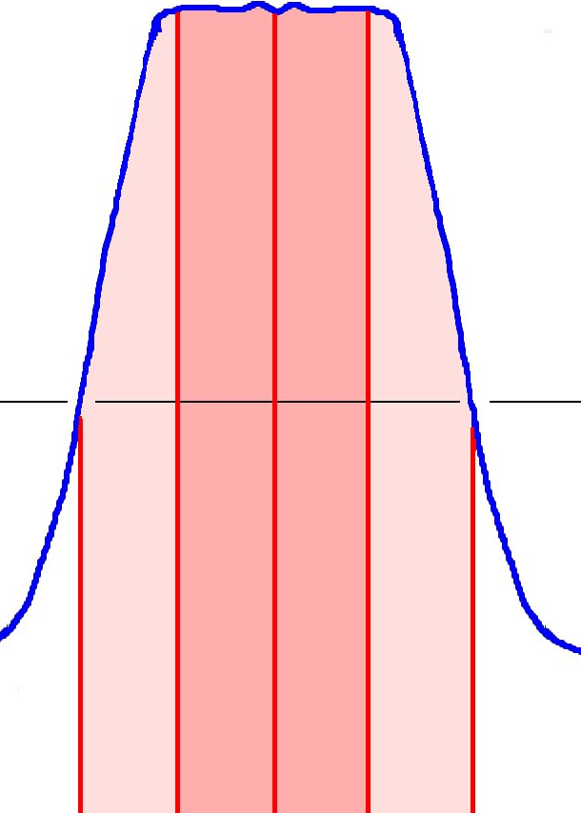
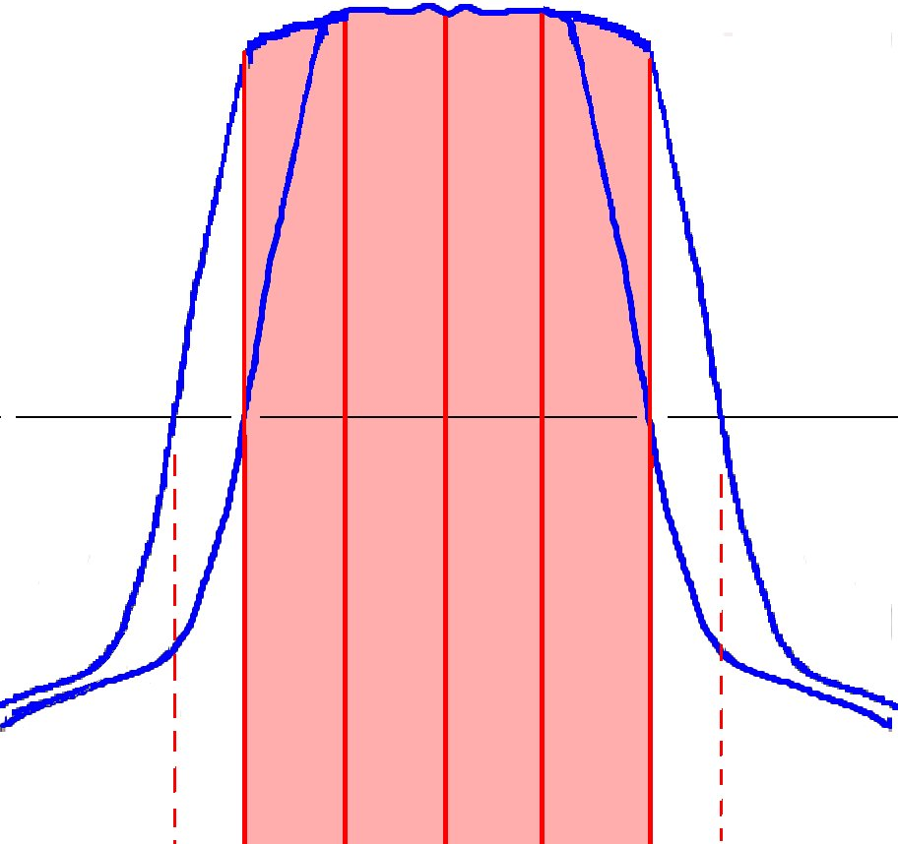
Z-Axis Dose Profile for 10 mm slice

Slide 67
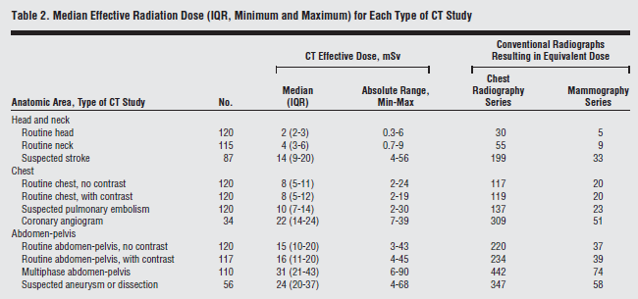
Δόση ακτινοβολίας ανα εξέταση CT
archinte.jamanetwork.com

Slide 68
Βιβλιοραφία
AAPM/RSNA Physics Tutorial for Residents: Topics in CT Radiation Dose in CT1. Michael F. McNitt-Gray, PhD. November 2002 RadioGraphics, 22, 1541-1553
Impact of new technologies on dose reduction in CT. Ting-Yim Lee^{a, ,} and Rethy K. Chhem. European Journal of Radiology Volume 76, Issue 1, October 2010, 28-35
Radiation Dose Associated With Common Computed Tomography Examinations and the Associated Lifetime Attributable Risk of Cancer. Rebecca Smith-Bindman, MD; Jafi Lipson, MD; Ralph Marcus, BA; Kwang-Pyo Kim, PhD; Mahadevappa Mahesh, MS, PhD; Robert Gould, ScD; Amy Berrington de Gonza´ lez, DPhil; Diana L. Miglioretti, PhD. ARCH INTERN MED/VOL 169 (NO. 22), DEC 14/28, 2009

Slide 69
Τέλος Ενότητας

Slide 70
Σημειώματα

Slide 71
Σημείωμα Αναφοράς
Copyright Τεχνολογικό Εκπαιδευτικό Ίδρυμα Αθήνας, Γεωργία Οικονόμου 2014. Γεωργία Οικονόμου. «Ιατρική Απεικόνιση ΙΙΙ (Θ). Ενότητα 9 : Δόση Ακτινοβολίας στην Υπολογιστική Τομογραφία». Έκδοση: 1.0. Αθήνα 2014. Διαθέσιμο από τη δικτυακή διεύθυνση: ocp.teiath.gr.

Slide 72
Σημείωμα Αδειοδότησης
Το παρόν υλικό διατίθεται με τους όρους της άδειας χρήσης Creative Commons Αναφορά, Μη Εμπορική Χρήση Παρόμοια Διανομή 4.0 [1] ή μεταγενέστερη, Διεθνής Έκδοση. Εξαιρούνται τα αυτοτελή έργα τρίτων π.χ. φωτογραφίες, διαγράμματα κ.λ.π., τα οποία εμπεριέχονται σε αυτό. Οι όροι χρήσης των έργων τρίτων επεξηγούνται στη διαφάνεια «Επεξήγηση όρων χρήσης έργων τρίτων».
Τα έργα για τα οποία έχει ζητηθεί και δοθεί άδεια αναφέρονται στο «Σημείωμα Χρήσης Έργων Τρίτων».
[1] http://creativecommons.org/licenses/by-nc-sa/4.0/
Ως Μη Εμπορική ορίζεται η χρήση:
που δεν περιλαμβάνει άμεσο ή έμμεσο οικονομικό όφελος από την χρήση του έργου, για το διανομέα του έργου και αδειοδόχο
που δεν περιλαμβάνει οικονομική συναλλαγή ως προϋπόθεση για τη χρήση ή πρόσβαση στο έργο
που δεν προσπορίζει στο διανομέα του έργου και αδειοδόχο έμμεσο οικονομικό όφελος (π.χ. διαφημίσεις) από την προβολή του έργου σε διαδικτυακό τόπο
Ο δικαιούχος μπορεί να παρέχει στον αδειοδόχο ξεχωριστή άδεια να χρησιμοποιεί το έργο για εμπορική χρήση, εφόσον αυτό του ζητηθεί.

Slide 73
Επεξήγηση όρων χρήσης έργων τρίτων
©
Δεν επιτρέπεται η επαναχρησιμοποίηση του έργου, παρά μόνο εάν ζητηθεί εκ νέου άδεια από το δημιουργό.
διαθέσιμο με άδεια CC-BY
Επιτρέπεται η επαναχρησιμοποίηση του έργου και η δημιουργία παραγώγων αυτού με απλή αναφορά του δημιουργού.
διαθέσιμο με άδεια CC-BY-SA
Επιτρέπεται η επαναχρησιμοποίηση του έργου με αναφορά του δημιουργού, και διάθεση του έργου ή του παράγωγου αυτού με την ίδια άδεια.
διαθέσιμο με άδεια CC-BY-ND
Επιτρέπεται η επαναχρησιμοποίηση του έργου με αναφορά του δημιουργού.
Δεν επιτρέπεται η δημιουργία παραγώγων του έργου.
διαθέσιμο με άδεια CC-BY-NC
Επιτρέπεται η επαναχρησιμοποίηση του έργου με αναφορά του δημιουργού.
Δεν επιτρέπεται η εμπορική χρήση του έργου.
διαθέσιμο με άδεια CC-BY-NC-SA
Επιτρέπεται η επαναχρησιμοποίηση του έργου με αναφορά του δημιουργού.
και διάθεση του έργου ή του παράγωγου αυτού με την ίδια άδεια
Δεν επιτρέπεται η εμπορική χρήση του έργου.
διαθέσιμο με άδεια CC-BY-NC-ND
Επιτρέπεται η επαναχρησιμοποίηση του έργου με αναφορά του δημιουργού.
Δεν επιτρέπεται η εμπορική χρήση του έργου και η δημιουργία παραγώγων του.
διαθέσιμο με άδεια
CC0 Public Domain
Επιτρέπεται η επαναχρησιμοποίηση του έργου, η δημιουργία παραγώγων αυτού και η εμπορική του χρήση, χωρίς αναφορά του δημιουργού.
διαθέσιμο ως κοινό κτήμα
Επιτρέπεται η επαναχρησιμοποίηση του έργου, η δημιουργία παραγώγων αυτού και η εμπορική του χρήση, χωρίς αναφορά του δημιουργού.
χωρίς σήμανση
Συνήθως δεν επιτρέπεται η επαναχρησιμοποίηση του έργου.

Slide 74
Διατήρηση Σημειωμάτων
Οποιαδήποτε αναπαραγωγή ή διασκευή του υλικού θα πρέπει να συμπεριλαμβάνει:
το Σημείωμα Αναφοράς
το Σημείωμα Αδειοδότησης
τη δήλωση Διατήρησης Σημειωμάτων
το Σημείωμα Χρήσης Έργων Τρίτων (εφόσον υπάρχει)
μαζί με τους συνοδευόμενους υπερσυνδέσμους.

Slide 75
Χρηματοδότηση
Το παρόν εκπαιδευτικό υλικό έχει αναπτυχθεί στo πλαίσιo του εκπαιδευτικού έργου του διδάσκοντα.
Το έργο «Ανοικτά Ακαδημαϊκά Μαθήματα στο ΤΕΙ Αθηνών» έχει χρηματοδοτήσει μόνο την αναδιαμόρφωση του εκπαιδευτικού υλικού.
Το έργο υλοποιείται στο πλαίσιο του Επιχειρησιακού Προγράμματος «Εκπαίδευση και Δια Βίου Μάθηση» και συγχρηματοδοτείται από την Ευρωπαϊκή Ένωση (Ευρωπαϊκό Κοινωνικό Ταμείο) και από εθνικούς πόρους.

